Slide 1
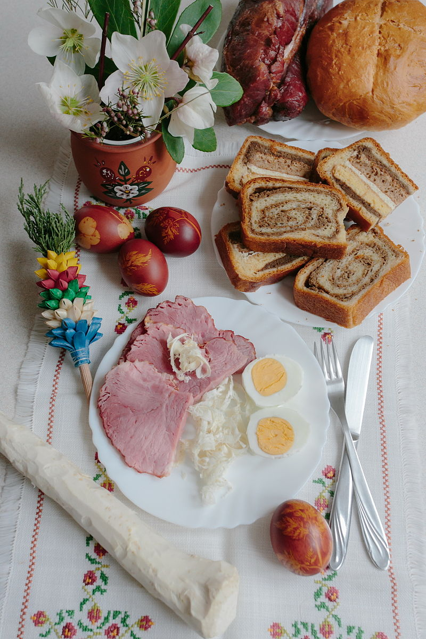
Dragi učenci!
Danes vas čaka tehniški dan, na temo velike noči.
Kaj vidiš na fotografiji?
Prepričana sem, da vaši starši vsako leto za veliko noč pripravijo te dobrote, ki so vidne na fotografiji.
Vaša naloga bo, da jim letos pri tem pomagate.
Najprej pa si oglej infodromov prispevek o veliki noči:
https://www.youtube.com/watch?v=I-H7uVhlgQc
Velikonočne jedi: pirhi, šunka, hren, kruh in potica

Slide 2
Pomagaj staršem pri BARVANJU PIRHOV in pri PEKI POTICE/KRUHA (če bodo starši doma pekli).
Bodite svojim staršem v veliko pomoč pri pripravi velikonočnih jedi. Ne pozabi poskrbeti tudi za dekoracijo mize in velikonočnih dobrot.
S starši se pogovorite, kako bi letos pobarvali pirhe. Kot že verjetno veste, obstaja res veliko načinov.

Slide 3
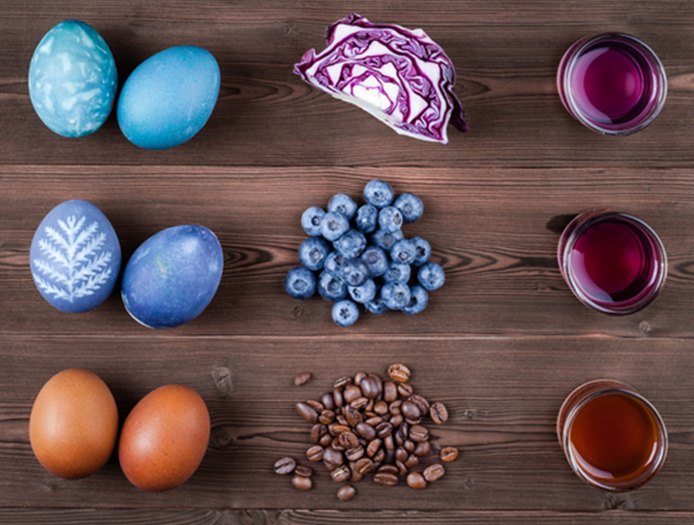
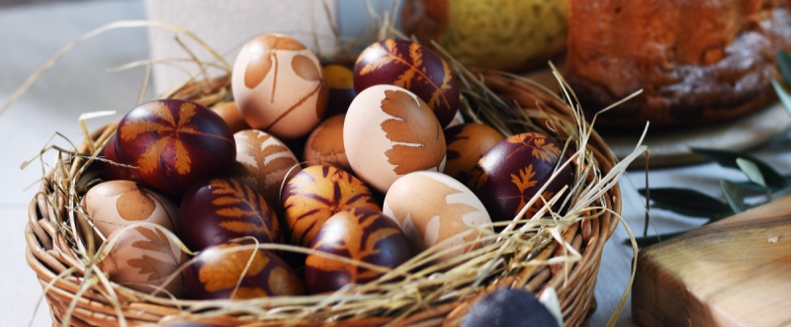
Barvanje jajc z naravnimi barvami, kot so to počeli že včasih.
Za rdečo barvo: Že kuhana jajca lahko namočimo v teranu ali jih v njem kuhamo.
Za rdečo/rjavo barvo: Skuhaj jajca v vodi skupaj z čebulnimi olupki.
Za rjavo barvo: Namočite jajca v skuhano črno kavo.
Za zeleno barvo: Špinačo kuhajte v vodi toliko časa, da se obarva, potem v vodo namočite jajca.
Za sivo/temno modro barvo: Skuhajte 1 skodelico borovnic v 4 skodelicah vode za 10 minut. Odcedite borovnice in v vodo namočite pirhe.
Za svetlo modro barvo: Kuhana jajca namoči v vodi, v kateri se je kuhalo rdeče zelje.
Za rumeno barvo: Skuhajte kurkumo v prahu, da se vsa zrnca raztopijo, nato v vodi namočite jajca.
Za oranžno barvo: 2 žlički paprike v prahu kuhajte v 4 skodelicah vode, dokler se ne raztopi. V vodo namočite jajca.
Za roza barvo: Skuhajte 4 skodelice nasekljane rdeče pese v vodi za 35 minut. Umaknite ostanke rdeče pese in v vodo namočite jajca.
Nasvet: Jajca se bodo bolj obarvala, če za kuhanje izberemo svetlejša jajca. V vodi jih pustimo tudi po nekaj ur. Odvisno, kako močen odtenek želiš imeti. Že kuhana in pobarvana jajca bodo dobila lep lesk, še jih premažemo s slanino ali oljem.
Barvanje jajc z naravnimi barvami:
https://www.youtube.com/watch?v=KOZ25-yoetQ
https://www.youtube.com/watch?v=xyZ8PP892ng

Slide 4
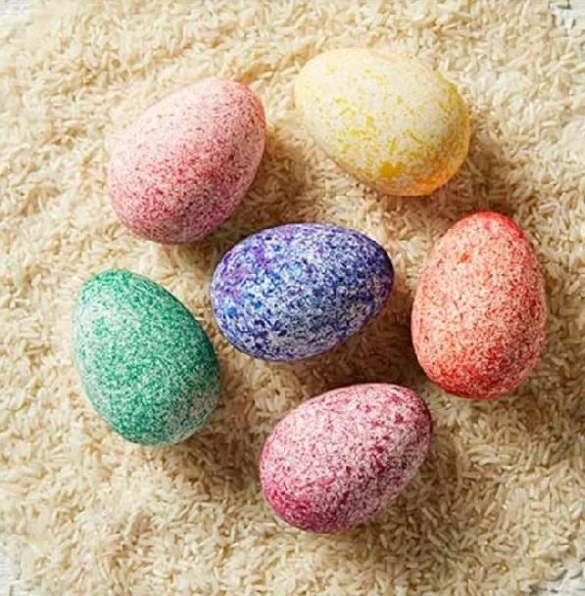
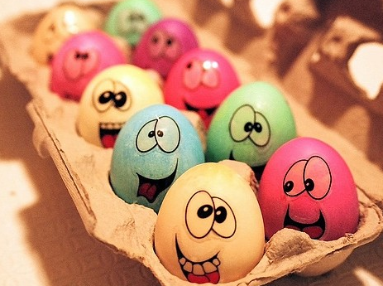
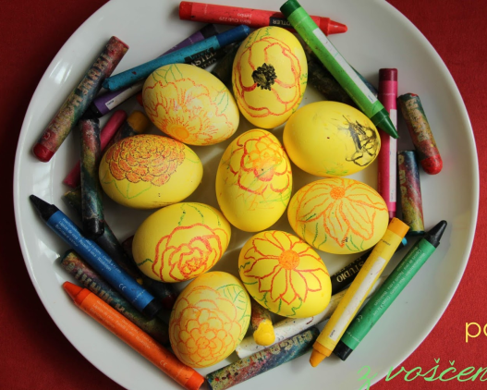
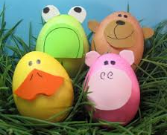
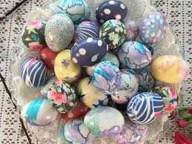
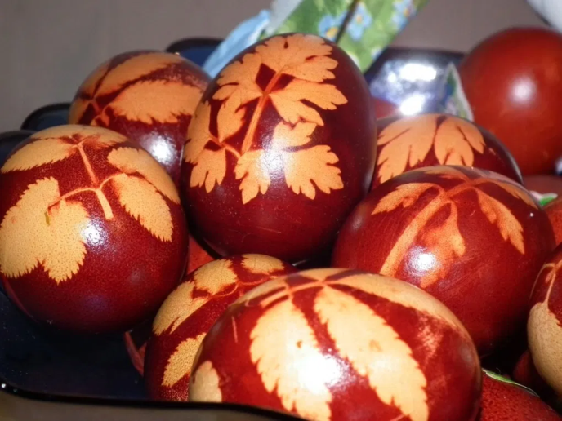
Barvanje z rižem: https://klip.si/video/enostaven-nacin-kako-velikonocna-jajcka-pobarvati-s-pomocjo-riza
Barvanje s svilo: https://www.youtube.com/watch?v=N8aCUQ3udOA
Barvanje pirhov s servietno tehniko: https://www.youtube.com/watch?v=cxGA70_E6TQ
8 različnih načinov: https://www.youtube.com/watch?v=lwv3ALtd_jY
Barvanje z barvicami, voščenkami in tušem: https://www.youtube.com/watch?v=su65B6oemcw
Jajca lahko porišete z voščenkami in barvami, nanje narišete oči in usta in prilepite lasuljo. Idej je veliko.

Slide 5
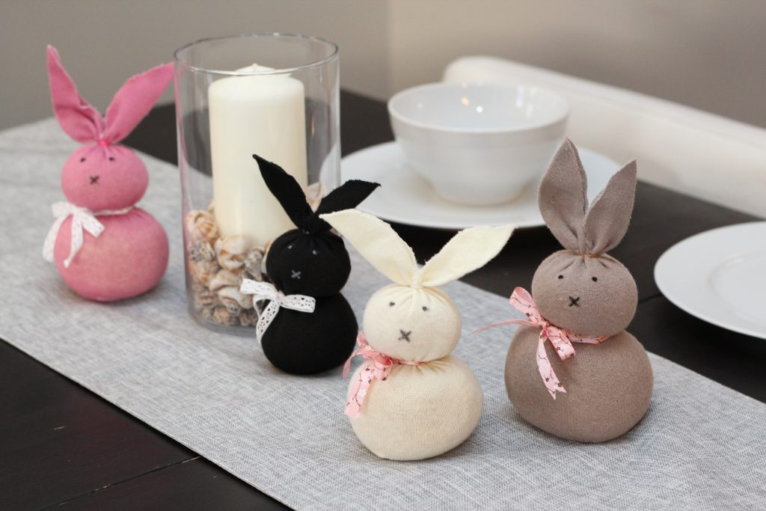
2) Naredi izdelek: VELIKONOČNI ZAJČEK
Doma imamo vsi kakšen izgubljen par nogavice. Nikar ga ne vrzi proč, ampak izdelaj svojega zajčka.
Kaj ima zajček z veliko nočjo?
Zgodba o zajčku, ki nosi darila, se je začela v Nemčiji, kjer kroži stara zgodba o revni materi, ki svojim otrokom ni mogla kupiti daril, zato je pobarvala jajca in jih skrila po svojem vrtu. Otroci, ki so iskali jajčka na vrtu, so med njimi opazili zajčka. Mislili so, da je bil zajček tisti, ki jim je prinesel pisane pirhe.
Spet druga teorija je ta, da zajček zaradi velikega števila potomcev predstavlja simbol plodnosti in novega življenja.

Slide 6
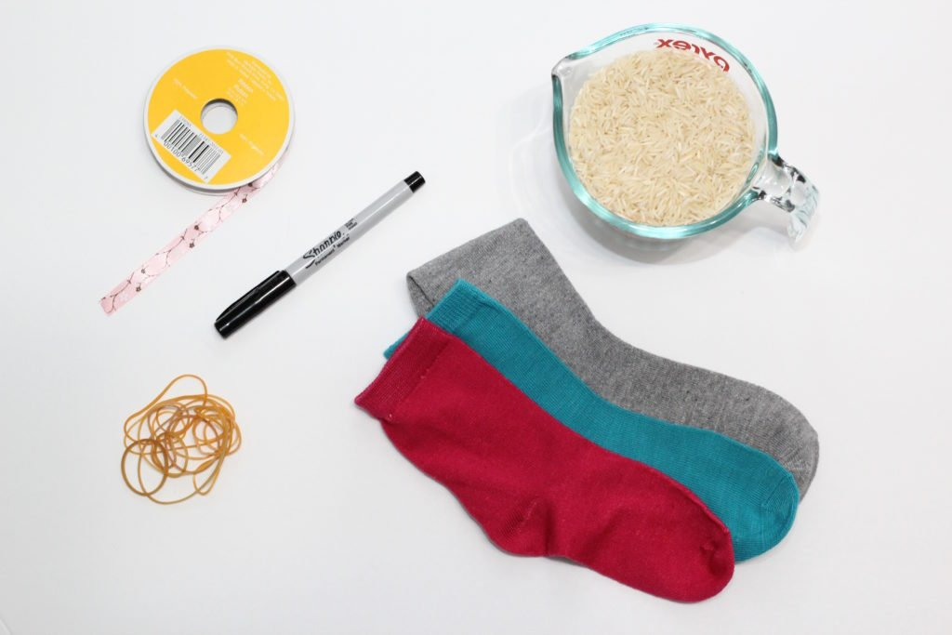
KAJ POTREBUJEŠ ZA IZDELAVO?
staro enobarvno ali pisano nogavico (če želiš manjšega zajčka, vzameš manjšo nogavico)
lonček riža
gumice
škarje
črn flomaster
trakec

Slide 7
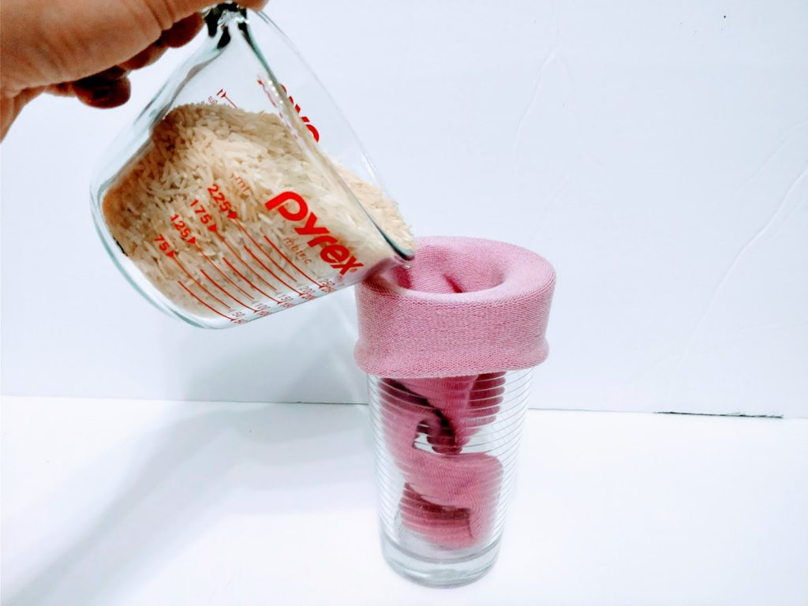
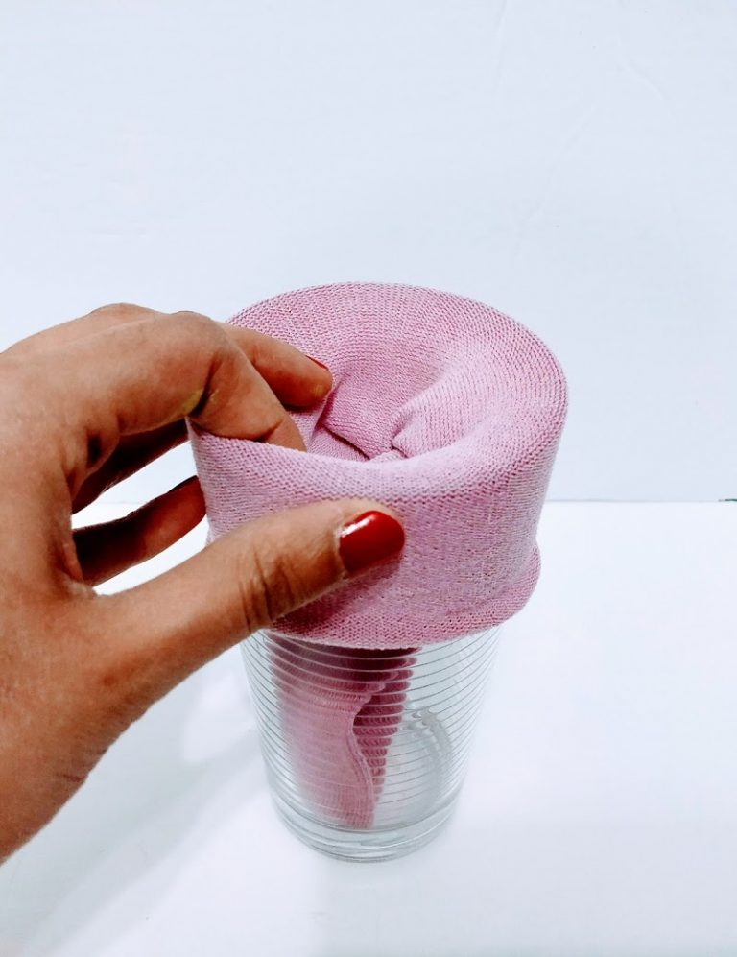
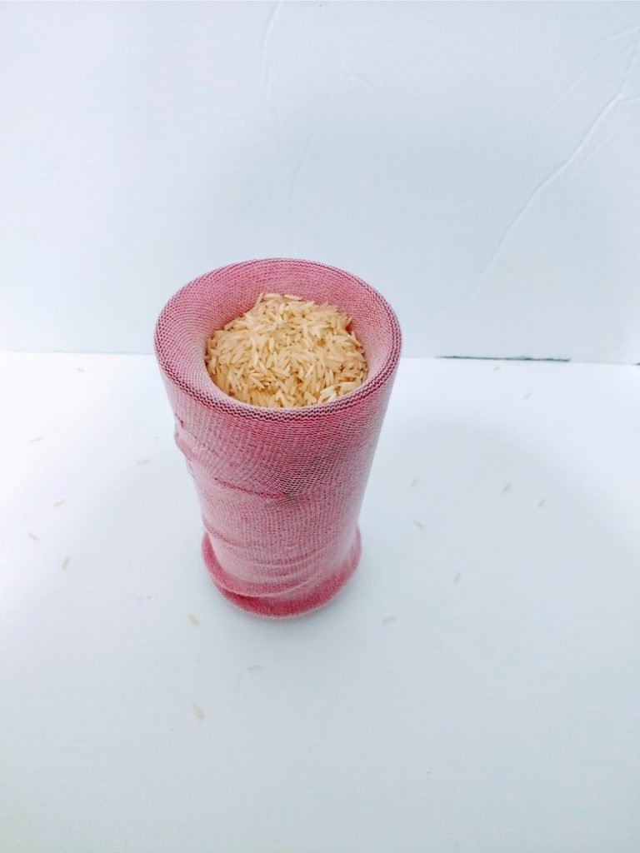
Nogavico daj v višji kozarec in vanjo natrosi riž.

Slide 8
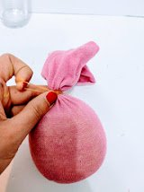
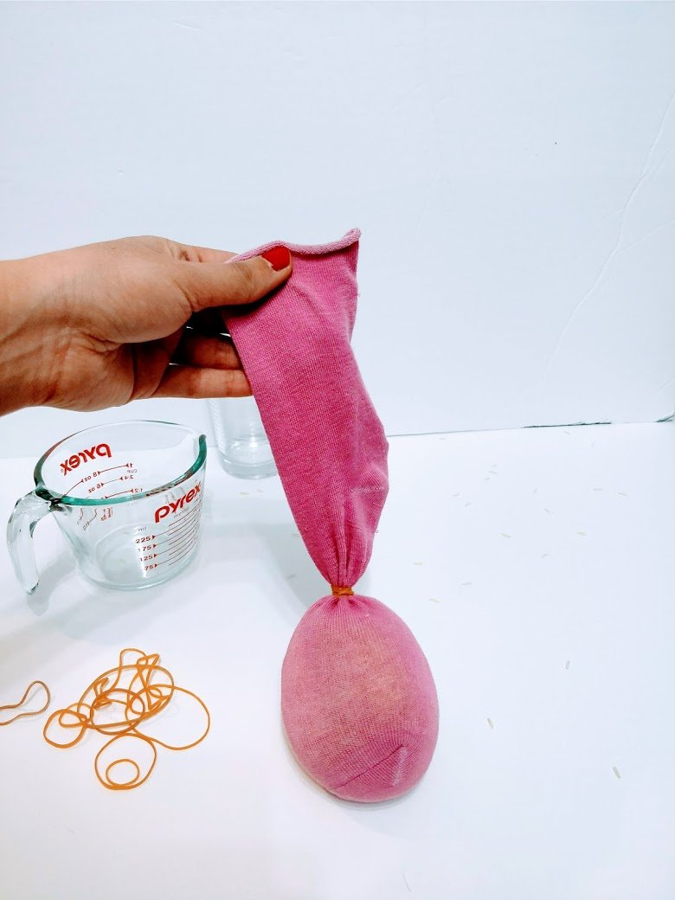
Na vrhu močno zaveži z gumico.

Slide 9
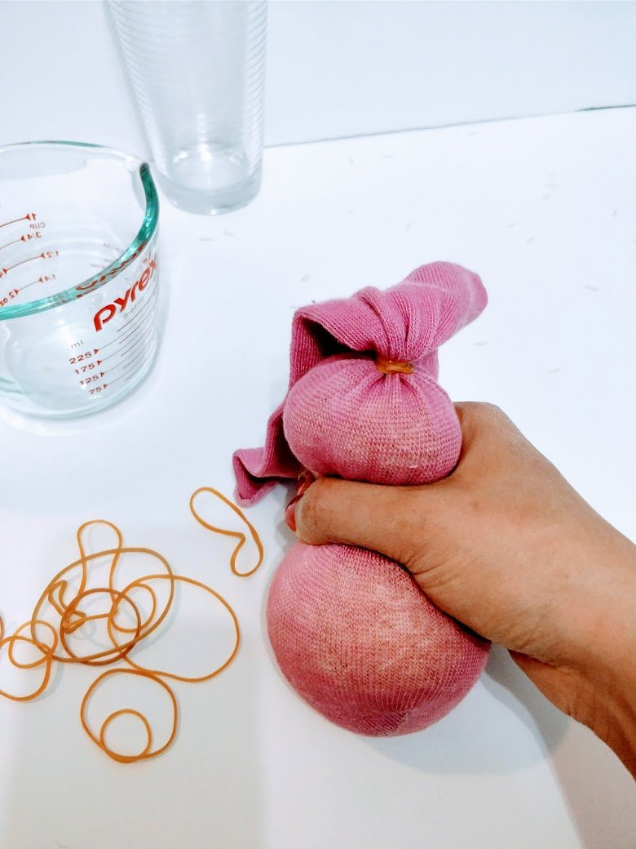
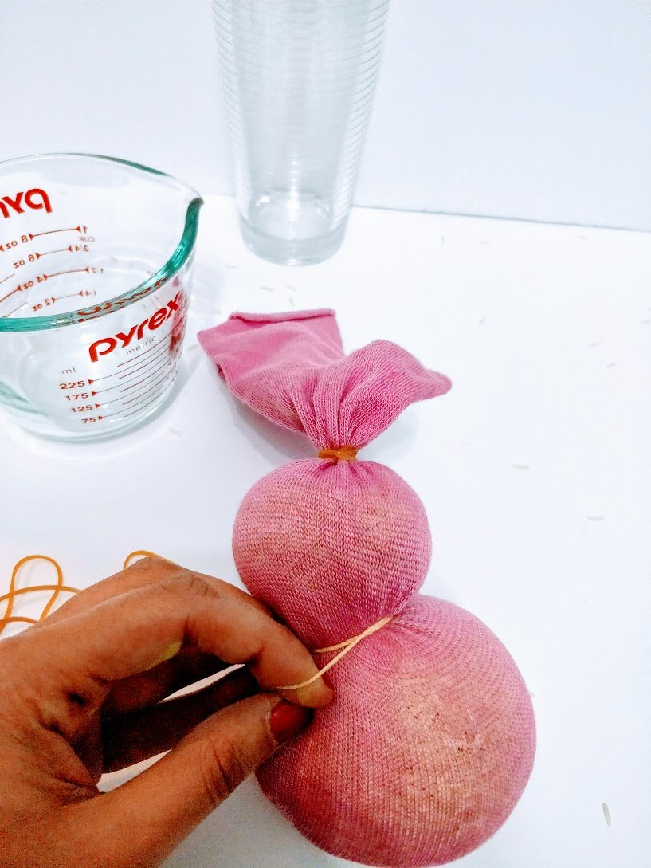
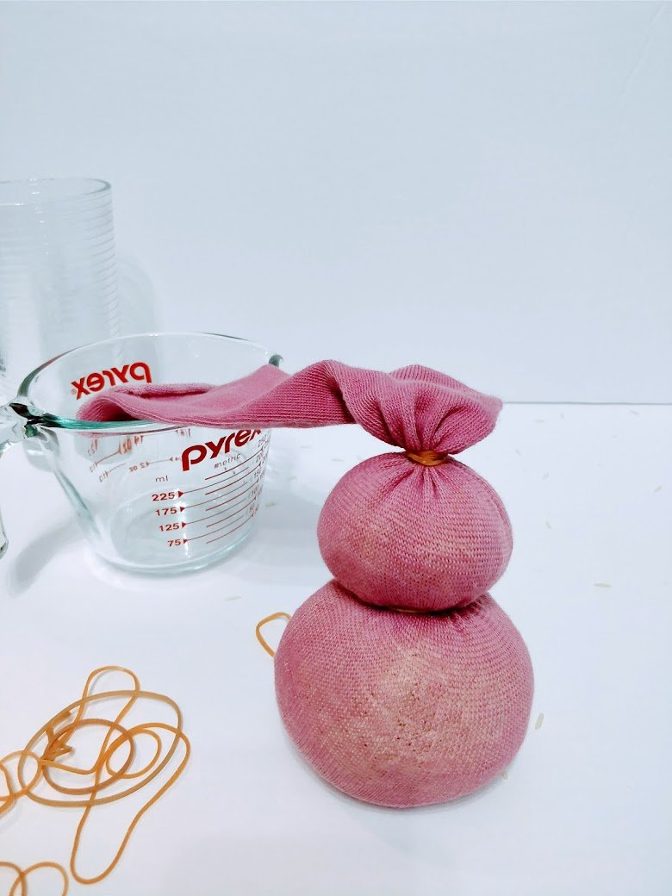
Za oblikovanje glave potrebuješ še eno gumico.

Slide 10
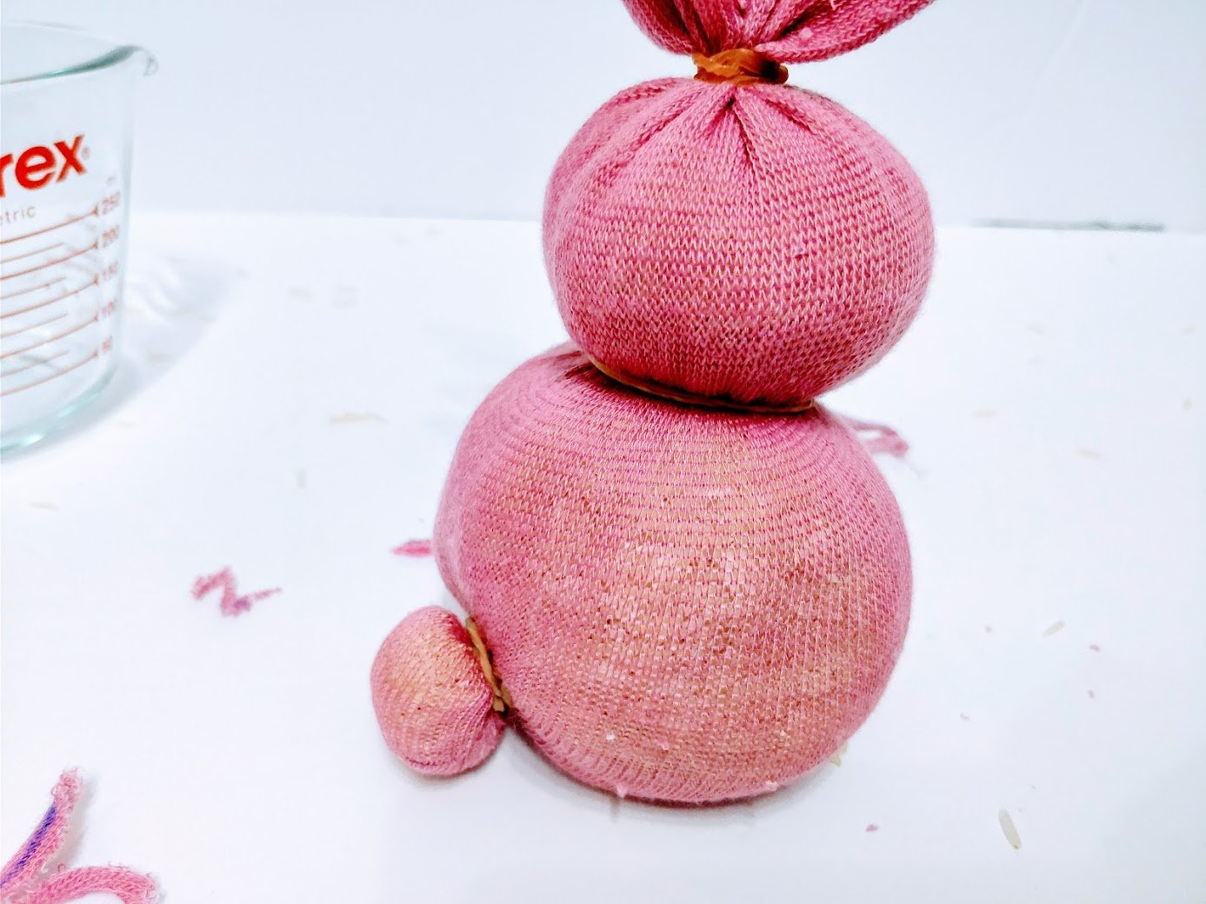
Zajčku lahko narediš tudi repek.

Slide 11
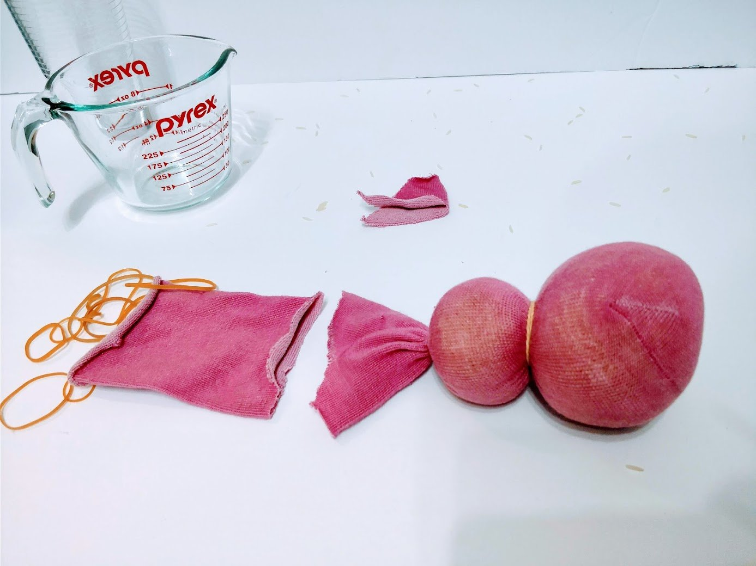
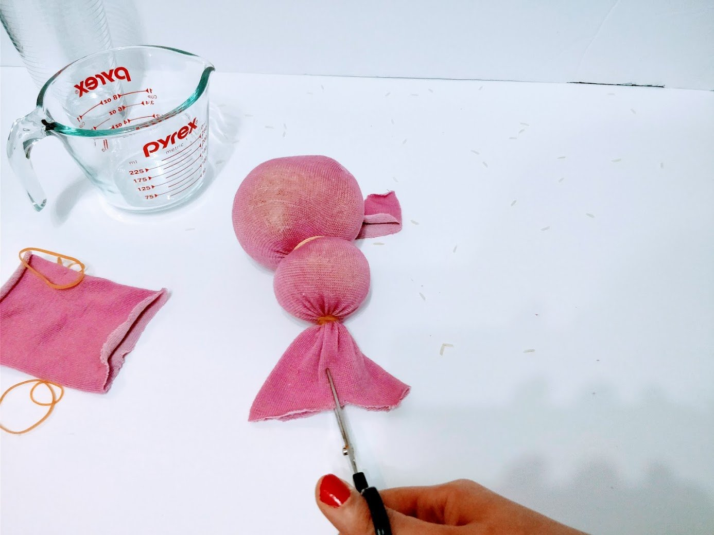
Odreži vrhnji del nogavice, vendar le toliko, da boš lahko oblikoval-a še ušesa.
S škarjami prereži po sredini.

Slide 12
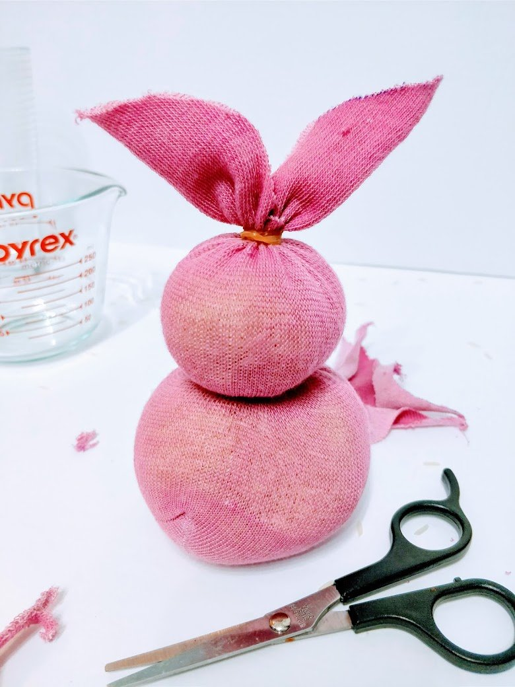
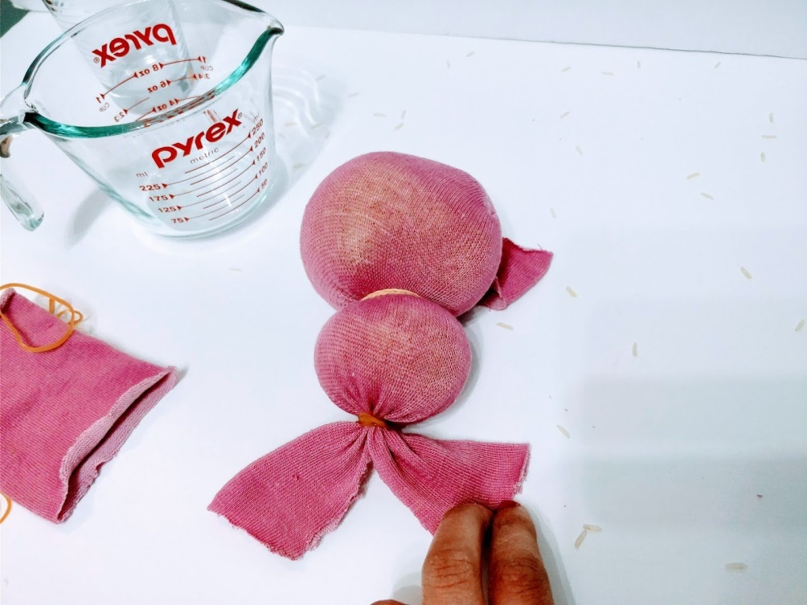
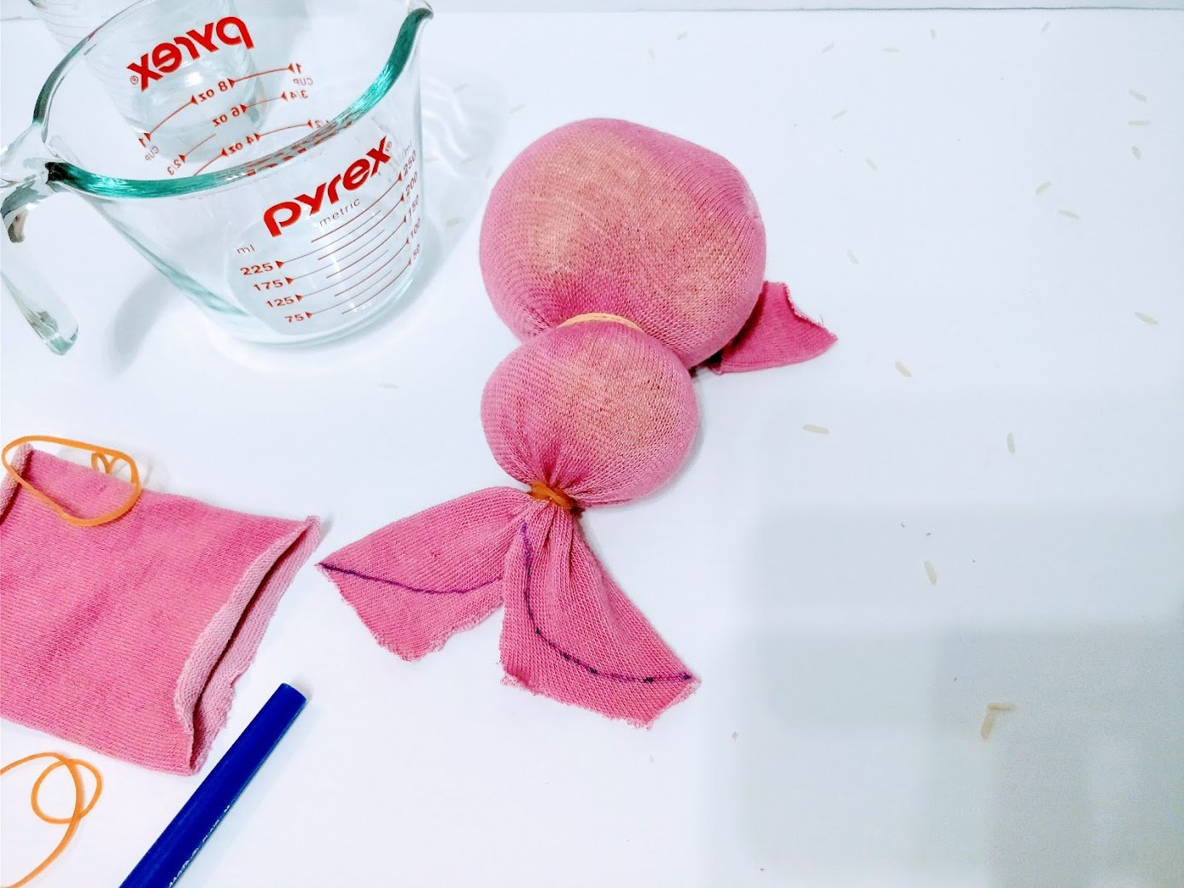
S flomastrom nariši obliko ušes in previdno odreži.

Slide 13
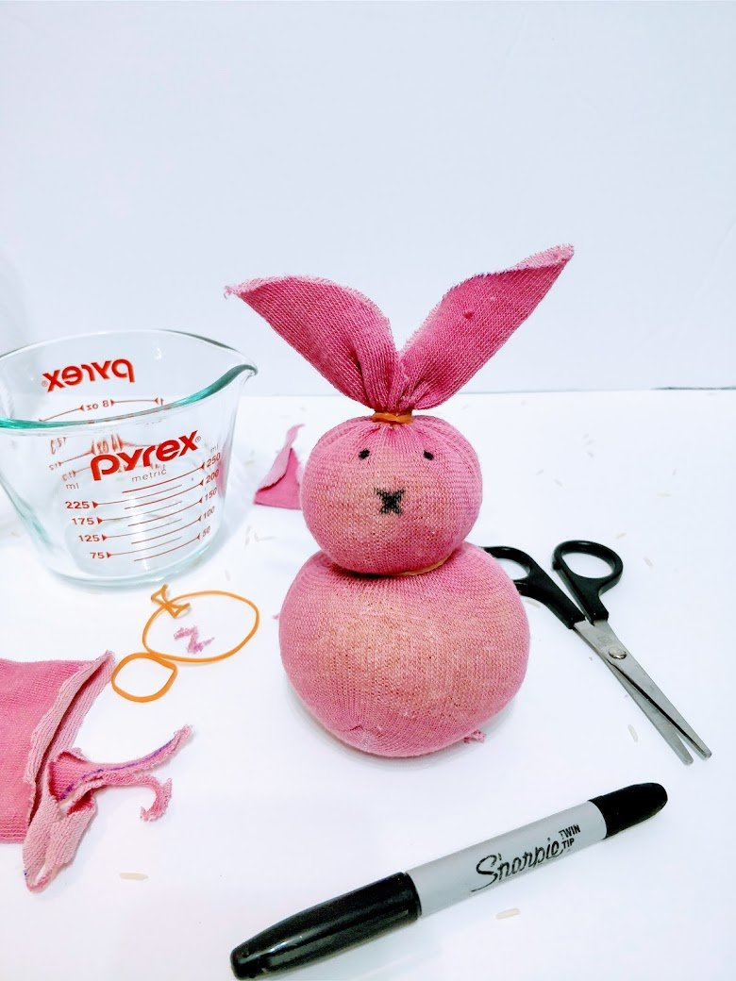
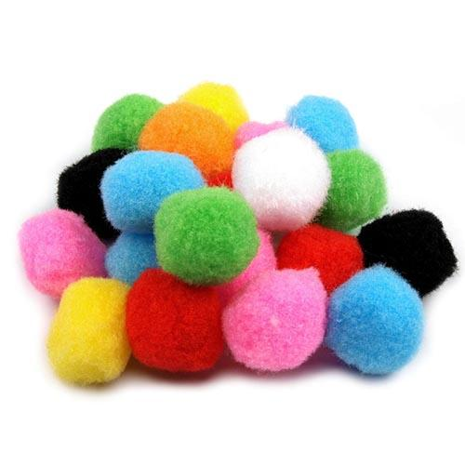
S črnim flomastrom zajčku nariši oči in smrček.
Lahko tudi prilepiš gibljive oči in smrček.

Slide 14
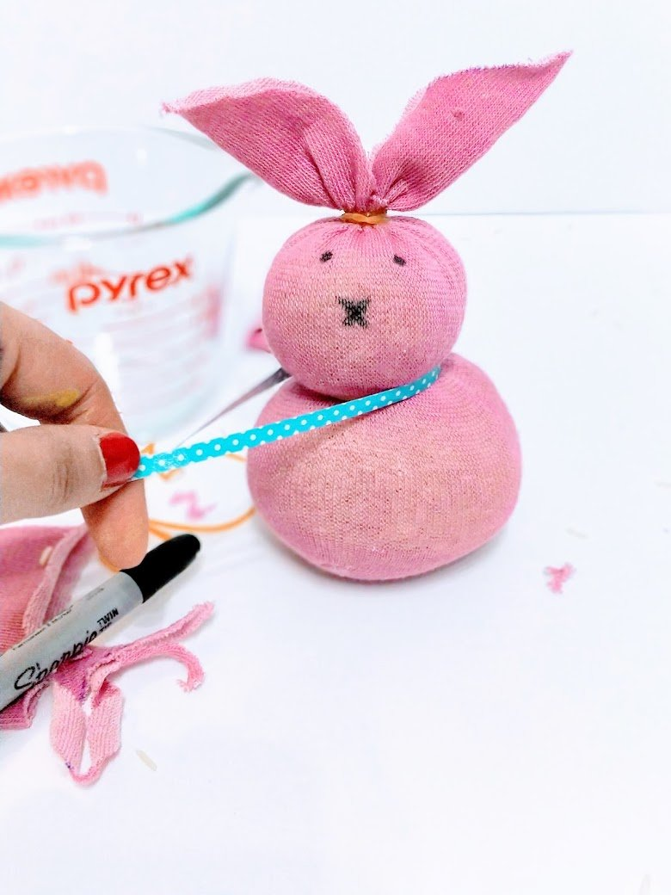
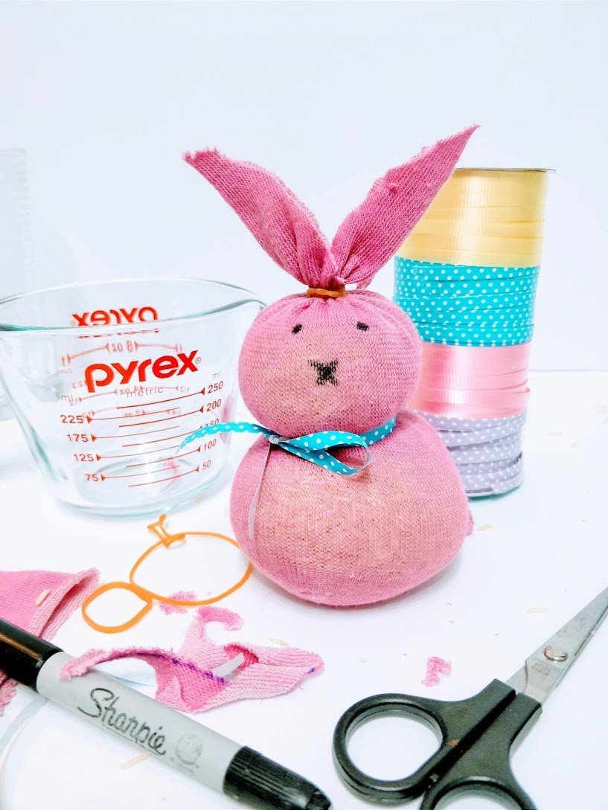
Sedaj pa mu okrog vratu zaveži še trakec.

Slide 15
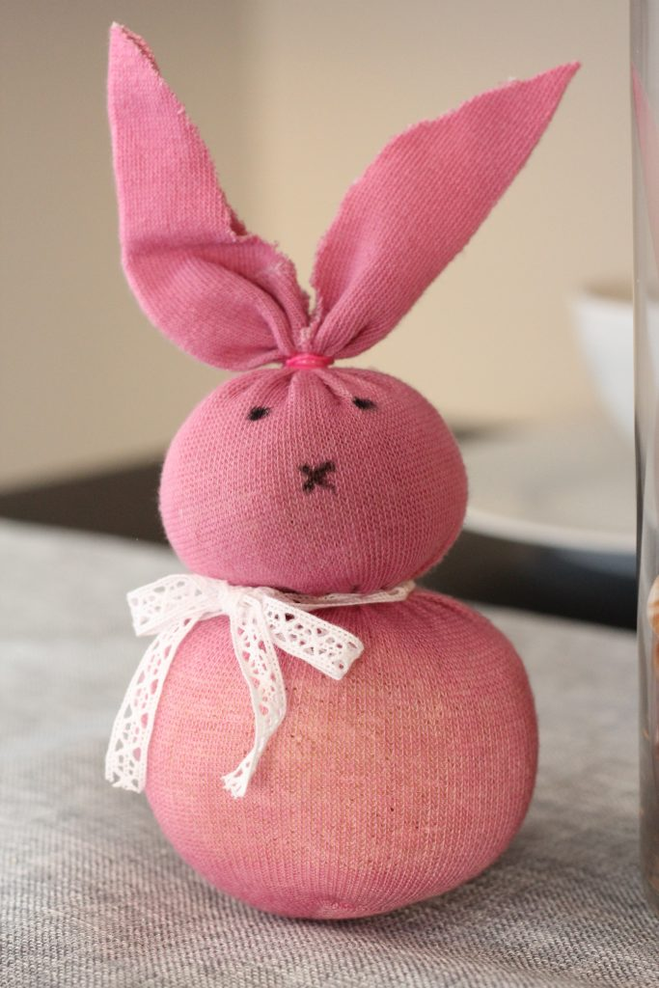
Bravo! Tvoj velikonočni zajček je izdelan. Zdaj pa še pospravi vse pripomočke.

Slide 16
Glede na trenutne razmere bomo letos veliko noč praznovali malo drugače. Ampak zato nič manj zanimivo.
Želim vam vesele velikonočne praznike, naj vam bodo prazniki razlog za še eno veselo druženje v družinskem krogu.
Prosim, da mi pošlješ kakšno fotografijo. ☺

Slide 17
Viri:
https://www.24ur.com/novice/slovenija/kako-praznujemo-veliko-noc.html
https://siol.net/trendi/kulinarika/velika-noc-letos-malo-drugace-521803
https://www.slovenskenovice.si/stil/bivanje/clanek/preprosto-in-hitro-do-najlepsih-pirhov-nasveti-294617
https://citymagazine.si/clanek/4-uroki-ki-v-vase-zivljenje-privabijo-denar/
https://zastarse.si/razno/velikonocna-jajca-barvanje-pirhov-in-igre-z-njimi/
https://sl.wikipedia.org/wiki/Velika_no%C4%8D

